Slide 1

ATTIVITA’ ASINCRONA
EDUCAZIONE CIVICA
INS. R, ZANFARDINO
5 C
ARTICOLO 1
L’ITALIA E’UNA
REPUBBLICA FONDATA SUL LAVORO

Slide 2

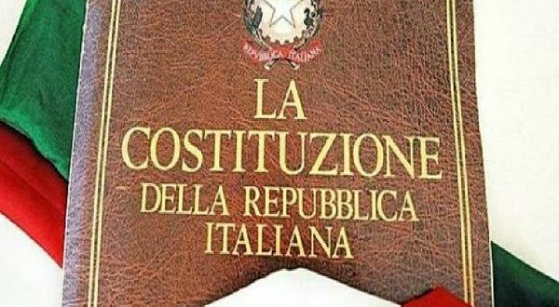
LA COSTITUZIONE ITALIANA
CI PROTEGGE SILENZIOSAMENTE OGNI GIORNO GARANTENDO A CIASCUNO DI NOI UNA VITA DIGNITOSA
La Costituzione Italiana garantisce ai cittadini i diritti legati alle libertà fondamentali dell’uomo e stabilisce i doveri che riguardano la vita sociale, economica , e politica

Slide 3


Slide 4
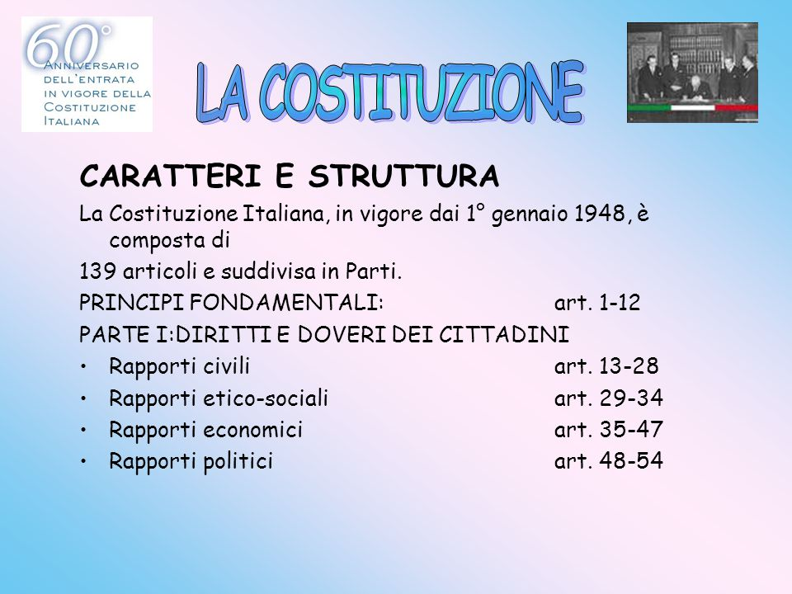

Slide 5
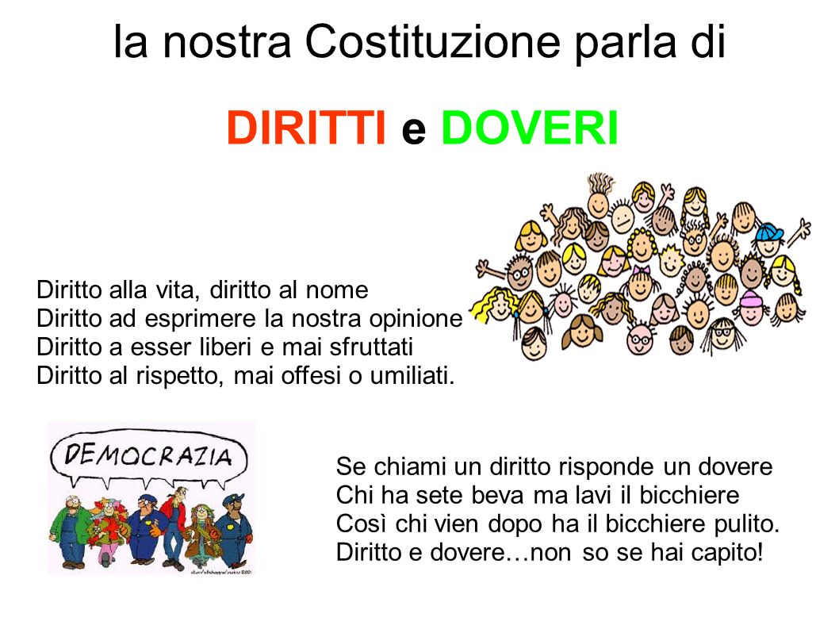

Slide 6
ARTICOLO 2
LA REPUBBLICA RICONOSCE E GARANTISCE I DIRITTI INVIOLABILI DEL’UOMO
LA LIBERTA’ INDIVIDUALE E’ INVIOLABILE
Quando esprimi le tue idee, quale articolo stai utilizzando?
Quando scegli liberamente una scuola o un lavoro ,quale articolo stai utilizzando?
ARTICOLO 21
TUTTI HANNO IL DIRITTO DI MANIFESTARE IL LORO PENSIERO…
Quando studi, quale articolo stai utilizzando?
….ARTICOLO 34
LA SCUOLA E’ APERTA A TUTTI

